Slide 1


完成日期：2023.3.2
讲解日期：2023.3.13
-基础14-
随机UV拆分
Mineself BRP Shader
主题：RandomUVTransform()、Hash()

Slide 2
Mineself
BRP
Shader
Catalogue
目录
1.
RandomUVTransform()
2.
写法1
3.
写法2

Slide 3
Mineself
BRP
Shader
RandomUVTransform()
是核心函数
可以认为是UVTransform()的升级版
具有随机的变化功能

Slide 4
Mineself
BRP
Shader
RandomUVTransform()
是核心函数
可以认为是UVTransform()的升级版
具有随机的变化功能
随机的核心：Hash()

Slide 5
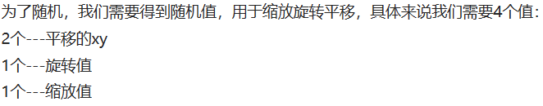
Mineself
BRP
Shader
RandomUVTransform()
是核心函数
可以认为是UVTransform()的升级版
具有随机的变化功能
随机的核心：Hash()

Slide 6
Mineself
BRP
Shader
RandomUVTransform()
是核心函数
可以认为是UVTransform()的升级版
具有随机的变化功能
随机的核心：Hash()
问题：需要什么Hash()

Slide 7
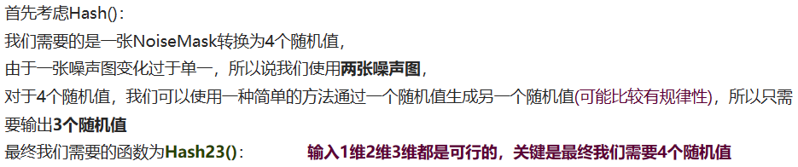
Mineself
BRP
Shader
RandomUVTransform()
是核心函数
可以认为是UVTransform()的升级版
具有随机的变化功能
随机的核心：Hash()
问题：需要什么Hash()

Slide 8
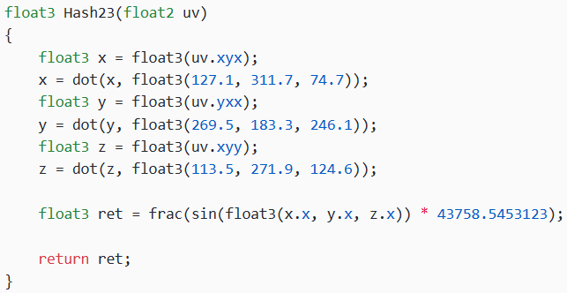
Mineself
BRP
Shader
RandomUVTransform()
是核心函数
可以认为是UVTransform()的升级版
具有随机的变化功能
随机的核心：Hash()

Slide 9
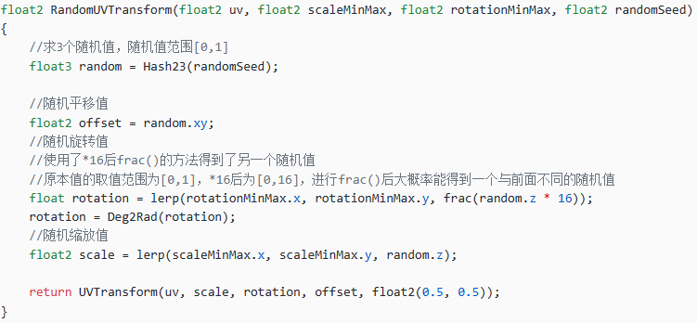
Mineself
BRP
Shader
RandomUVTransform()
是核心函数

Slide 10
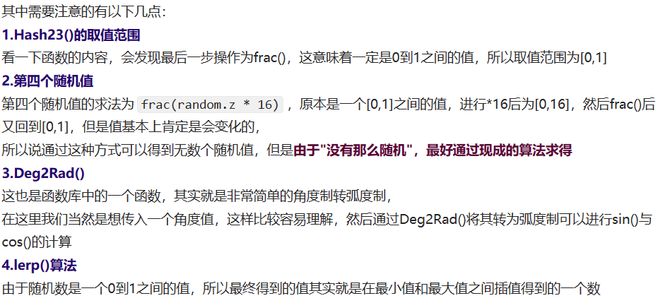
Mineself
BRP
Shader
RandomUVTransform()
是核心函数

Slide 11
Mineself
BRP
Shader
写法1
怎么获得
通过randomSeed

Slide 12
Mineself
BRP
Shader
写法1
怎么获得
通过randomSeed
一张Mask

Slide 13
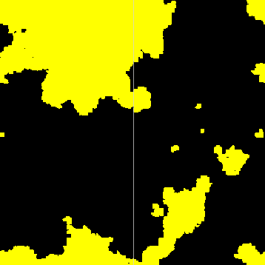
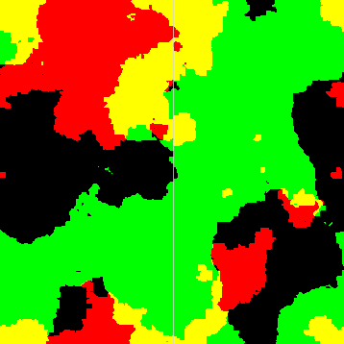
Mineself
BRP
Shader
写法1
怎么获得
通过randomSeed
一张Mask
Mask+step()--->贴图上非0即1的值
注意： 此时Mask为float Mask为float2的话有4个值

Slide 14
Mineself
BRP
Shader
写法1
怎么获得
通过randomSeed
一张Mask
Mask+step()--->贴图上非0即1的值
注意： 此时Mask为float Mask为float2的话有4个值
4种不同的UV

Slide 15
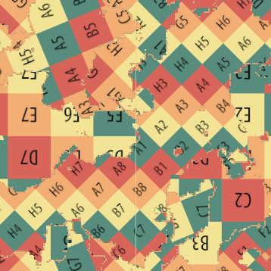
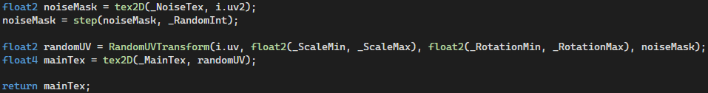
Mineself
BRP
Shader
写法1
代码

Slide 16
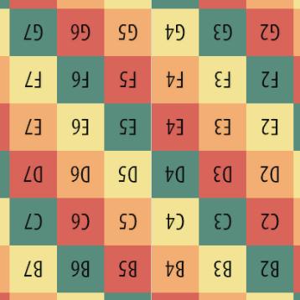
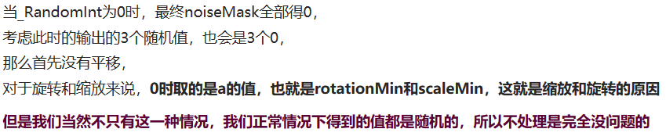

Mineself
BRP
Shader
写法1
问题
为什么_RandomInt为0时不是正的

Slide 17
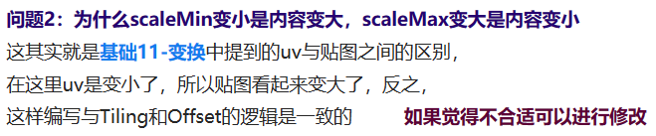
Mineself
BRP
Shader
写法1
问题

Slide 18
Mineself
BRP
Shader
写法2
怎么获得
写法1的缺点：不够随机

Slide 19
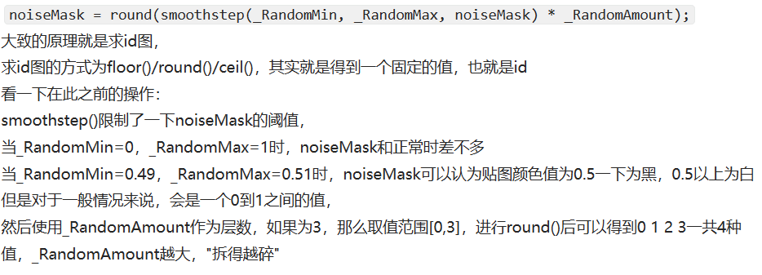
Mineself
BRP
Shader
写法2
怎么获得
更随机的方法：

Slide 20
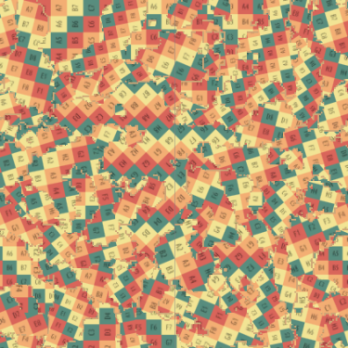
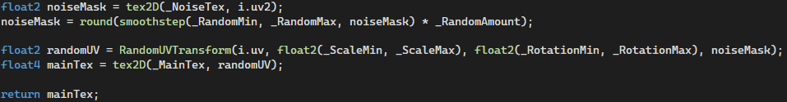
Mineself
BRP
Shader
写法2
代码

